Slide 1
可
自
以
复
用
定
义
的
代
码
函
数

Slide 2
1
知识在线
目
2
阶乘计算
录
3
最大公约数
CONTENTS
4
拓展练习

Slide 3
知识在线
01

Slide 4
练习巩固
04
怎么做
03
为什么
02
是什么
01

Slide 5
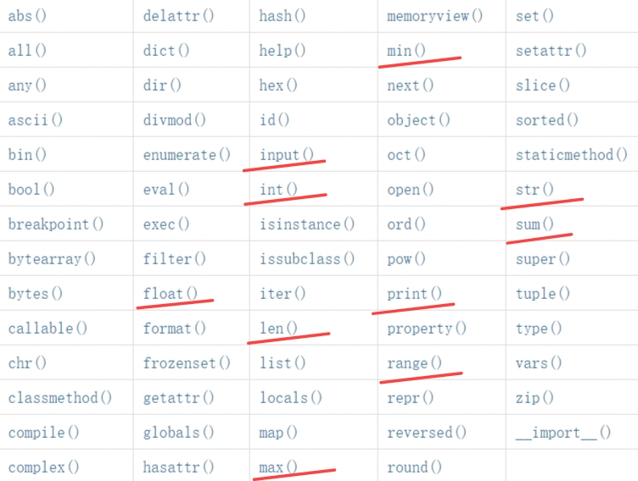
函数是什么
系统函数
常见的系统函数包括数学运算类（如：sqrt()）、数据转换类（如：int()）、字符串操作类（高中阶段不要求）、输入输出（print()、input()）等。

Slide 6
为什么要学习自定义函数
que=[12,24,87]
d=que[0]
for i in que:
if i>d:
d=i
print(d)
d=max(12,24,87)
print(d)
可以提高程序的效率，减少重复编写代码的工作量，可以使程序的结构更清晰。

Slide 7
怎么写自定义函数
自定义函数
def 函数名(参数)：
语句或语句组
return 返回值
函数一般包括函数名、参数、返回值和函数体等四部分。

Slide 8
怎么写自定义函数
此程序主程序是
y=ave(12,34,9)
print(y)
01
def ave(a,b,c):
d=(a+b+c)/3
return d
y=ave(12,34,9)
print(y)
02
只有子函数，程序不会执行
03
子函数放在主程序之前

Slide 9
阶乘
02

Slide 10
自定义求阶乘的函数，然后用函数求整数15的阶乘。
n!=1*2*3*……*(n-1)*n
计算从1累加到100
sum=0
for i in range(1,101):
sum=sum+i
print(sum)
s=1
for i in range(1,16):
s=s*i
print(s)

Slide 11
最大公约数
03

Slide 12
问题
最大公约数
代码
利用之前课堂上所学知识，自定义求最大公约数的函数，然后用该函数求任意两个数的最大公约数。
以除数和余数反复做除法运算，当余数为 0 时，取当前算式除数为最大公约数。
p=int(input("请输入一个数："))
q=int(input("请输入一个数："))
r=p % q
while r!=0:
p=q
q=r
r=p%q
print("两个数的最大公约数是",q)

Slide 13
拓展练习
04

Slide 14
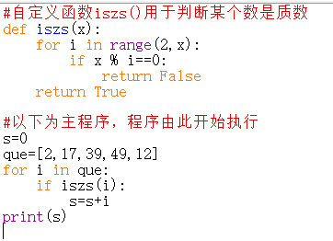
问题
代码
自定义函数用于判断某个数是质数，在主程序中通过for语句循环依次取出给定列表中的数，利用自定义函数判断如果是质数就累加到s中，最后输出s。

Slide 15
感谢聆听

